Slide 1
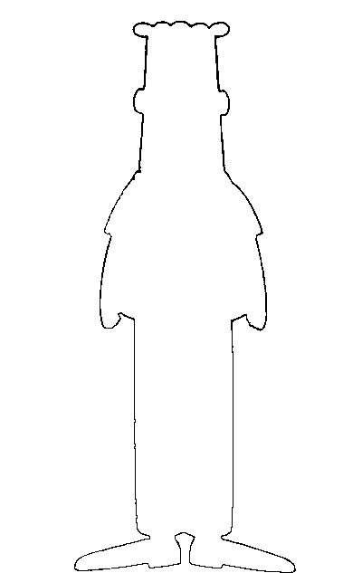
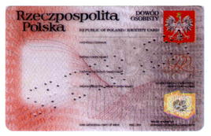


*dowód osobisty
Liliowa 6
Akacjowa 7

Slide 2
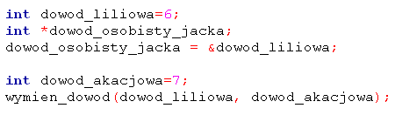

*dowód osobisty
Liliowa 6
Liliowa 6
Akacjowa 7
Akacjowa 7
Akacjowa 7

